Slide 1
Capacitación de transcriptores de APH
Uso de archivos NIMAS y Duxbury/NimPro
Sesión 5: Funciones adicionales

Slide 2
Objetivos:
Describir las funciones de edición para las listas anidadas (por ej., Glosario, Índice alfabético).
Describir las funciones para las barras laterales (Sidebars), notas al pie (Footnotes), texto con líneas numeradas (Line Numbered Text) y MathML en los archivos generados por NIMAS .

Slide 3
Funciones de glosario e índice alfabético

Slide 4
Asistentes de Glosario e Índice alfabético
Los asistentes (wizards) de Glosario (Glossary) e Índice alfabético (Index) también aplican cambios de fuente a los encabezados.
La siguiente diapositiva muestra una tabla de consulta rápida para los asistentes de Duxbury.

Slide 5
Alcance de los efectos de los asistentes de Duxbury
Asistente | Elementos de lista | Párrafos | Encabezados
Índice | X |  | X
Lista | X
Ejercicio | X | X
Glosario | X |  | X
Índice alfabético | X |  | X

Slide 6
Alcance de los cambios de los asistentes
Nota: Los cambios que especifique al ejecutar su asistente serán aplicados a la página, conjunto de páginas o sección entera del documento que seleccionó en el panel de Navegación (Navigation).

Slide 7
Alcance de los cambios de los asistentes (continuación)
Eso significa que otros párrafos normales de “texto principal” que no son instrucciones para ejercicios se podrían cambiar al estilo Instrucciones (Directions) equivocadamente.

Slide 8
Alcance de los cambios de los asistentes (continuación)
  Si le ocurre esto, puede usar las funciones de edición de estilos de una sola tecla para deshacer el cambio.

Slide 9
Glosario

Slide 10
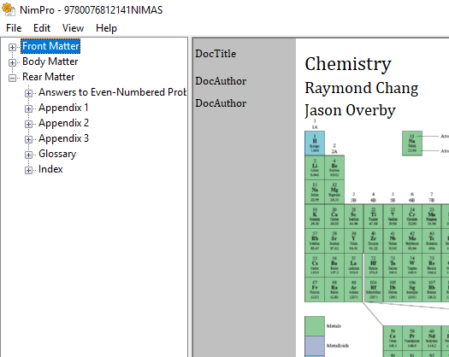
Formateo de glosario en NimPro
Abra su archivo en NimPro.
Seleccione Material del final (Rear Matter).

Slide 11
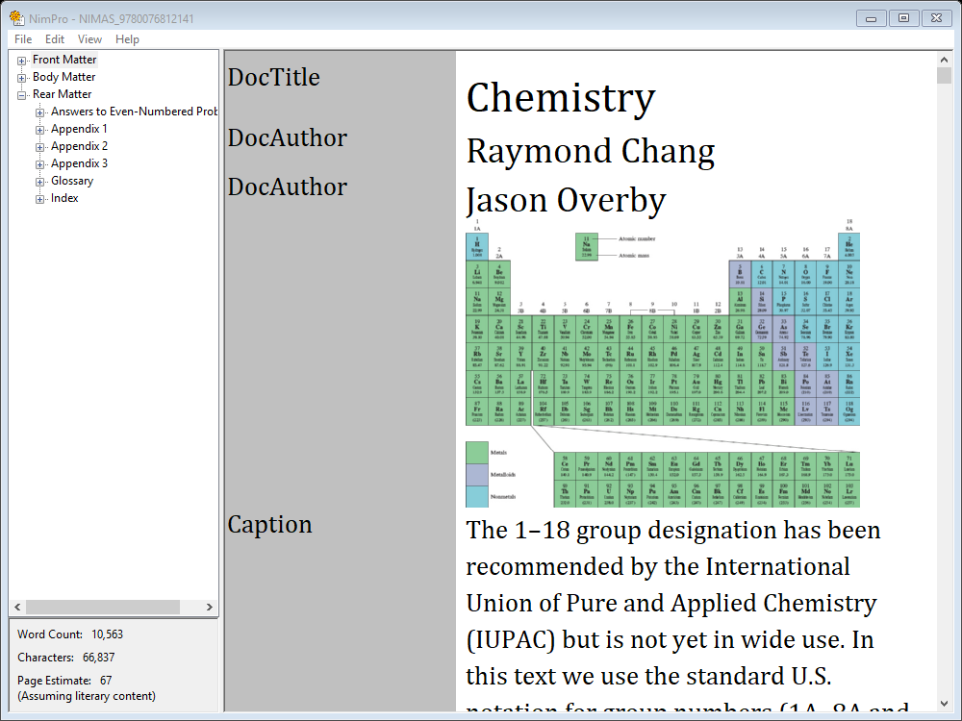
Formateo de glosario en NimPro (cont.)
1º
2º
Seleccione Material del final (Rear Matter)
Seleccione Glosario (Glossary)

Slide 12
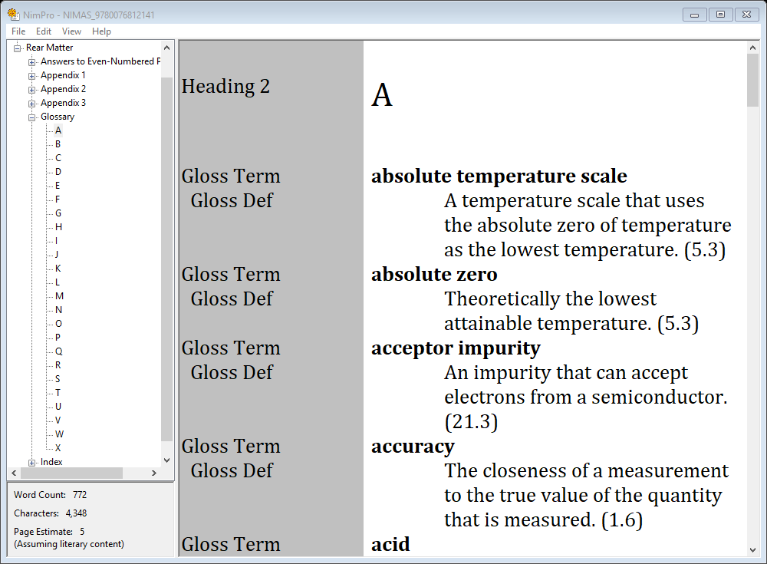
Formateo de glosario en NimPro (cont.)
Seleccione el subencabezado “A”
El glosario aparecerá en “A”

Slide 13
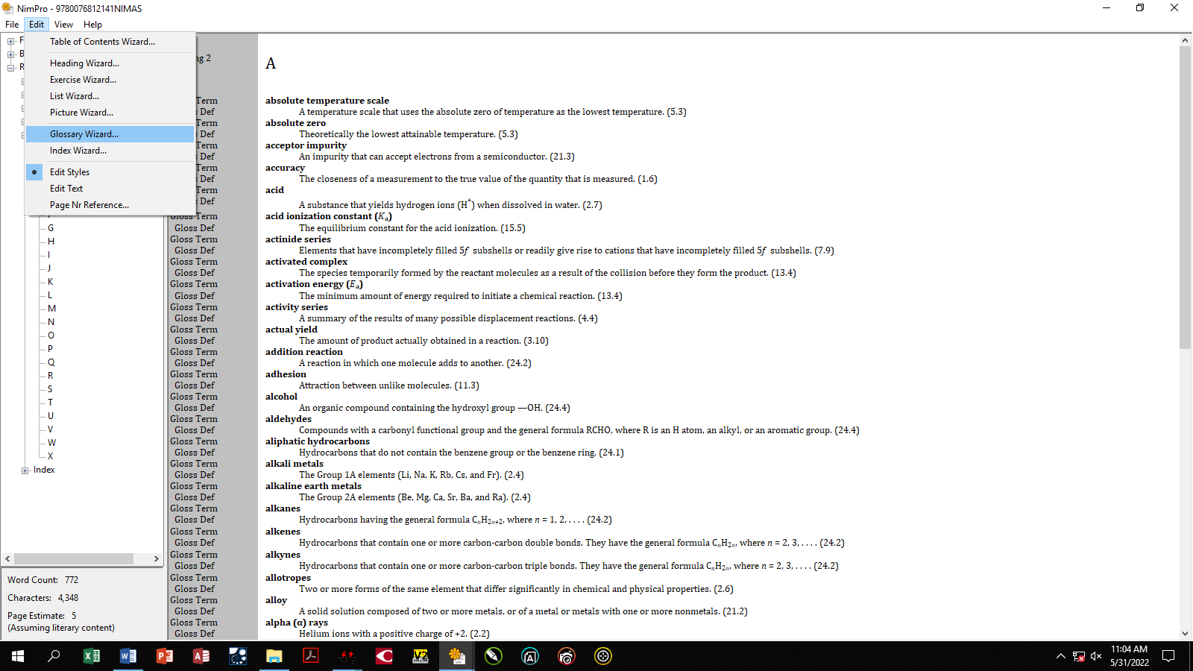
Asistente de glosario NimPro (Glossary Wizard)
Seleccione Editar (Edit)
Seleccione Asistente de glosario (Glossary Wizard)

Slide 14
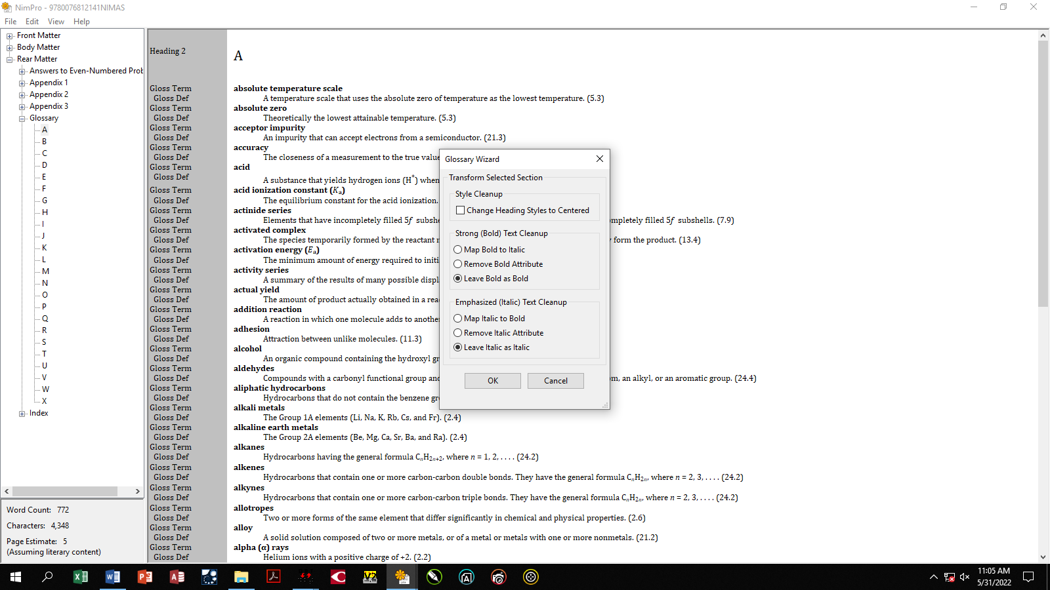
Opciones del Asistente de glosario
El Asistente de glosario tiene tres opciones:
  Limpiar estilo (Style Cleanup)

Slide 15
Opciones del Asistente de glosario (cont.)
El Asistente de glosario tiene tres opciones:
  Limpiar texto en negrita (Strong (Bold) Text Cleanup)

Slide 16
Opciones del Asistente de glosario (cont.)
El Asistente de glosario tiene tres opciones:
  Limpiar texto en cursiva (Emphasized (Italic) Text Cleanup)

Slide 17
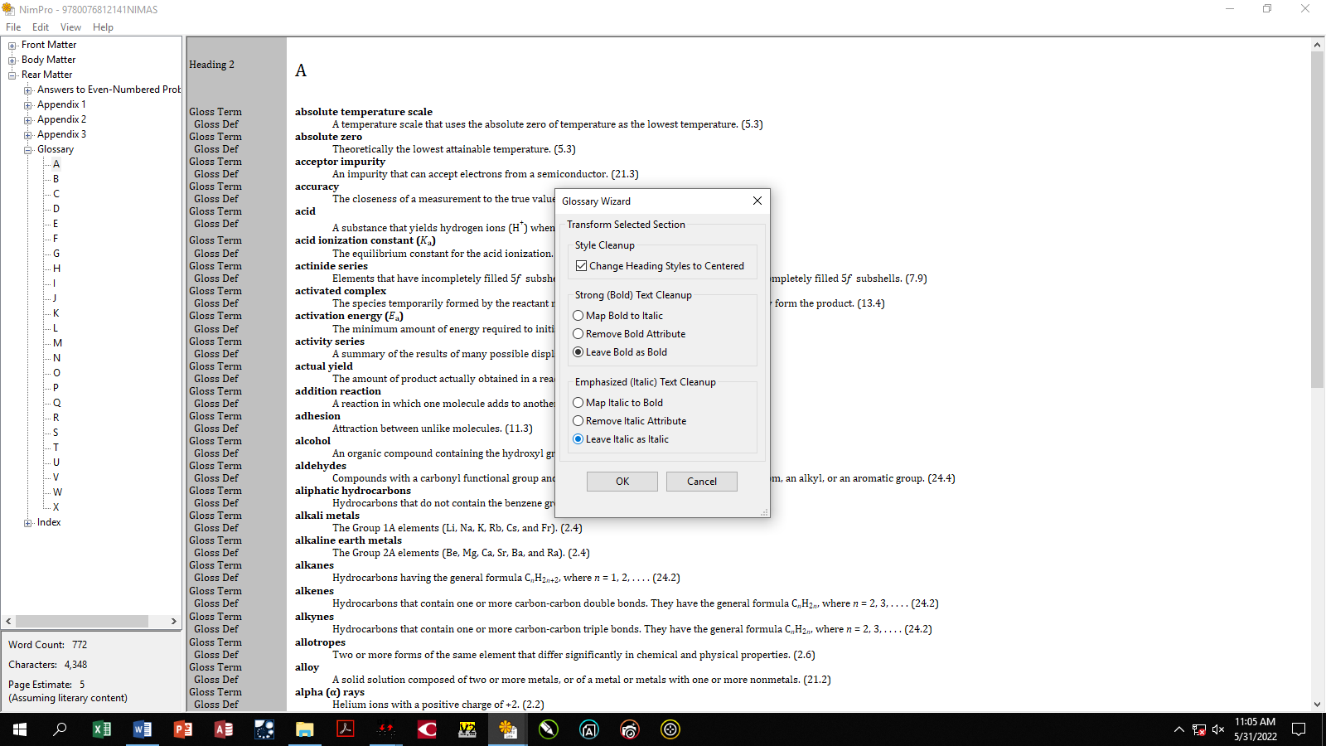
Limpiar estilo
Bajo la sección Limpiar estilo (Style Cleanup)
  Seleccione Cambiar estilos de encabezado a centrado (Change Heading Styles to Centered)

Slide 18
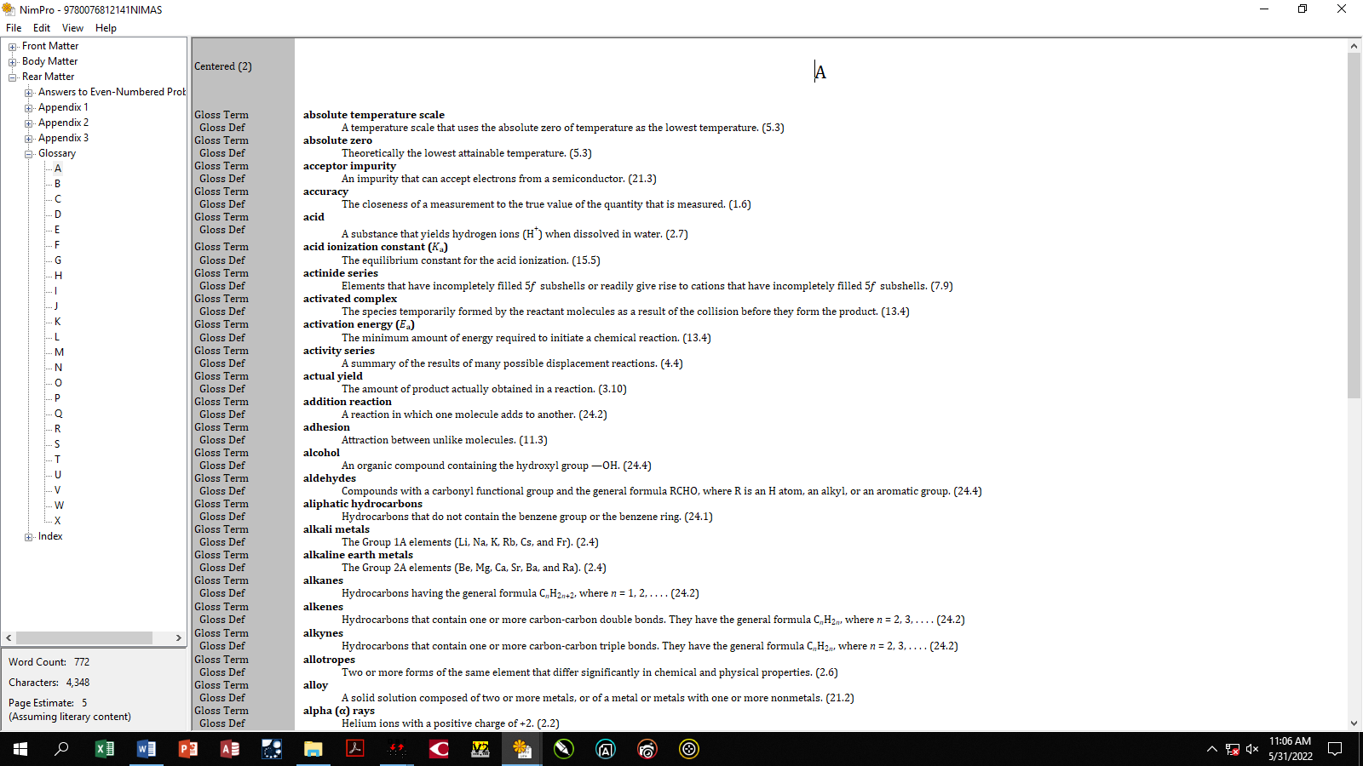
Limpiar estilo (cont.)
Esto centrará la letra de referencia alfabética “A.”

Slide 19

Limpiar texto en negrita
Para eliminar la negrita del texto, seleccione el Asistente de glosario (Glossary Wizard) en Editar (Edit).
Seleccione Eliminar negrita (Remove Bold Attribute).
1º
2º

Slide 20
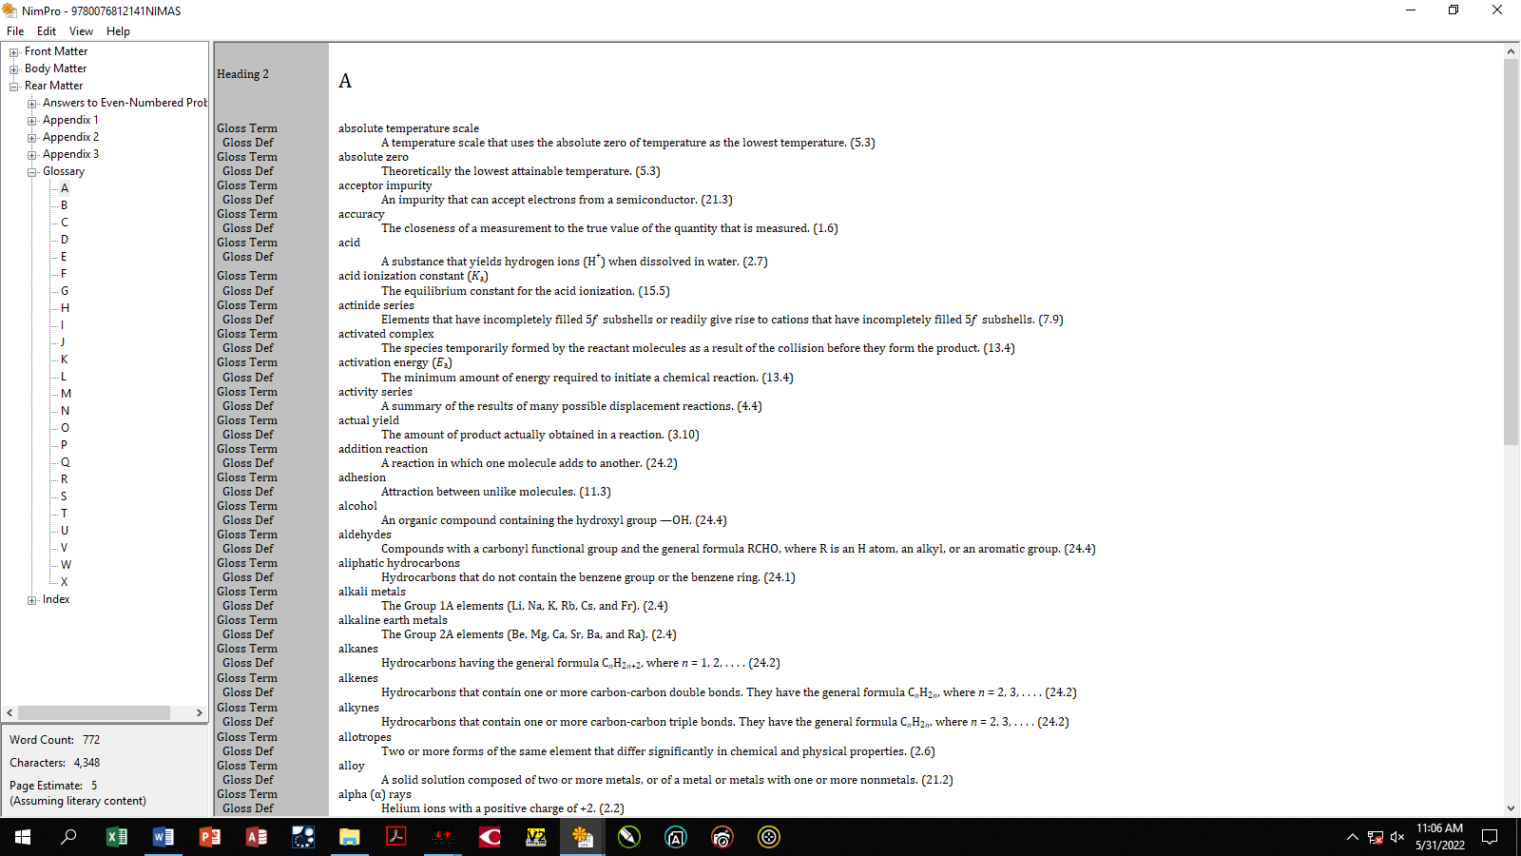
Limpiar texto en negrita (cont.)
Ahora se ha eliminado la negrita de todos los términos del glosario.

Slide 21
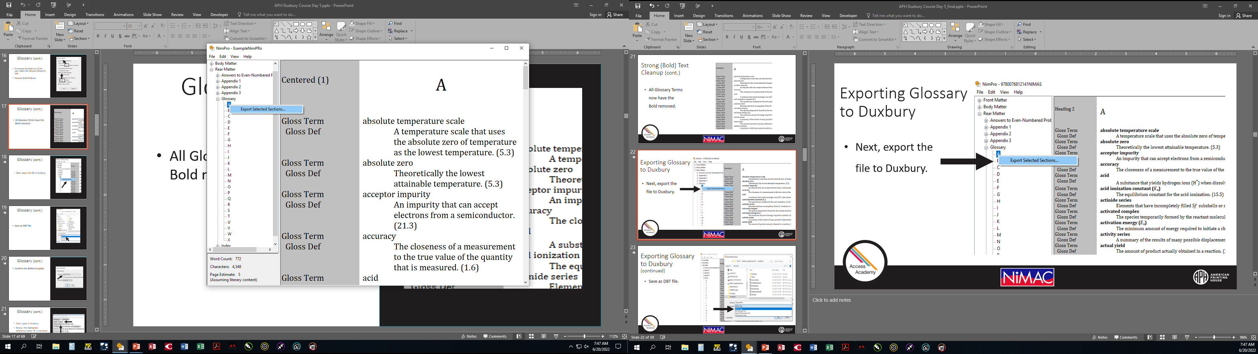
Exportar glosario a Duxbury
Lo siguiente es exportar el archivo a Duxbury.

Slide 22
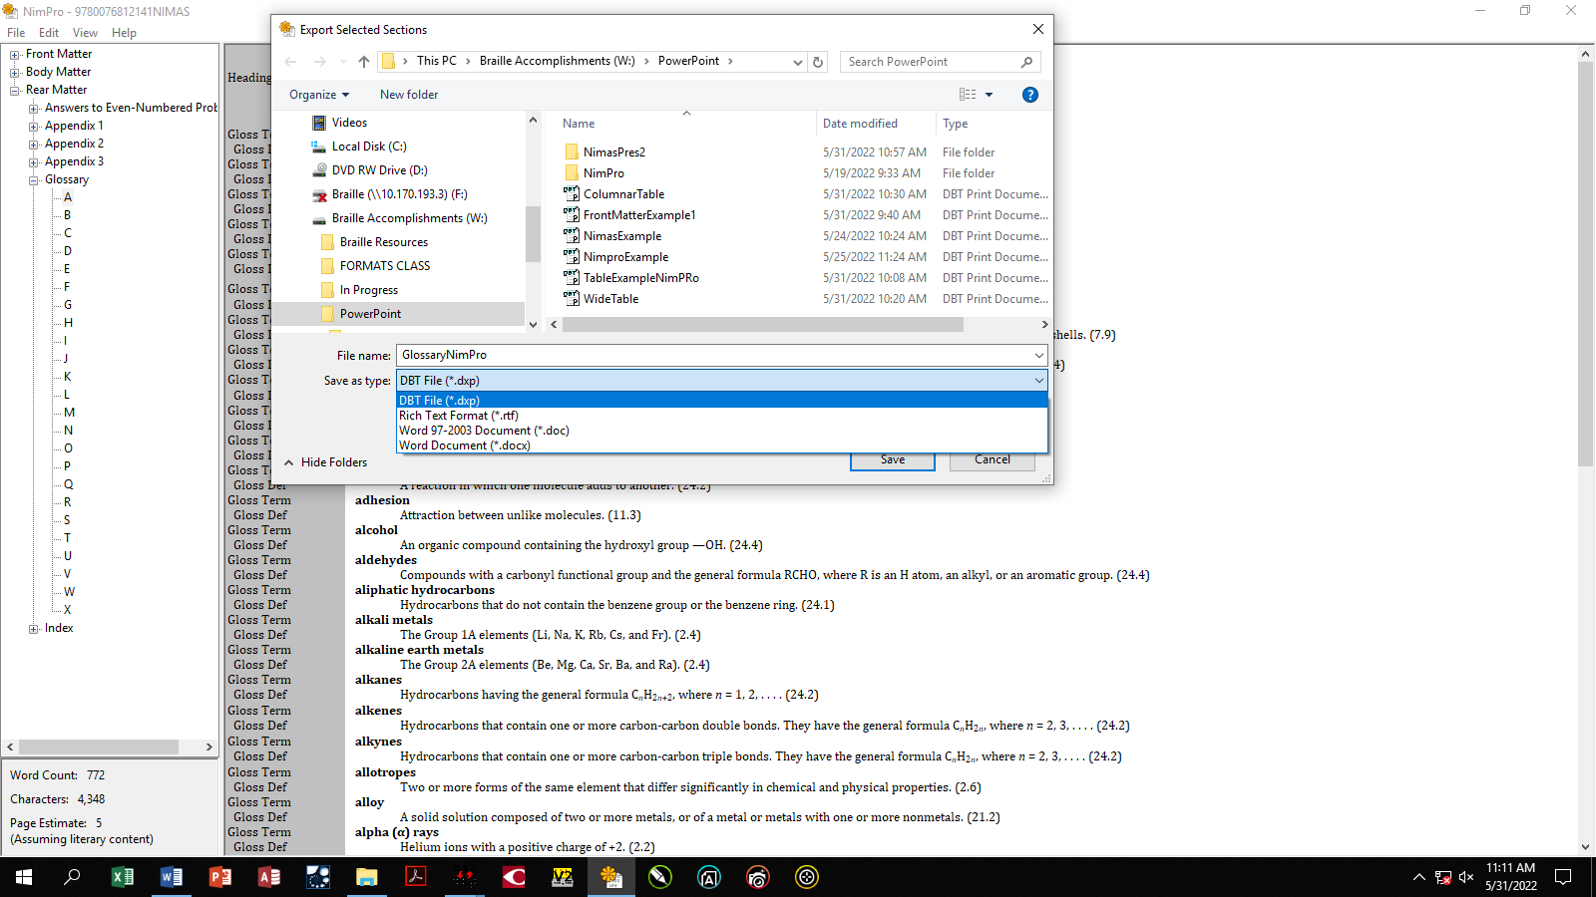
Exportar glosario a Duxbury
(cont.)
Guarde como archivo DBT.

Slide 23
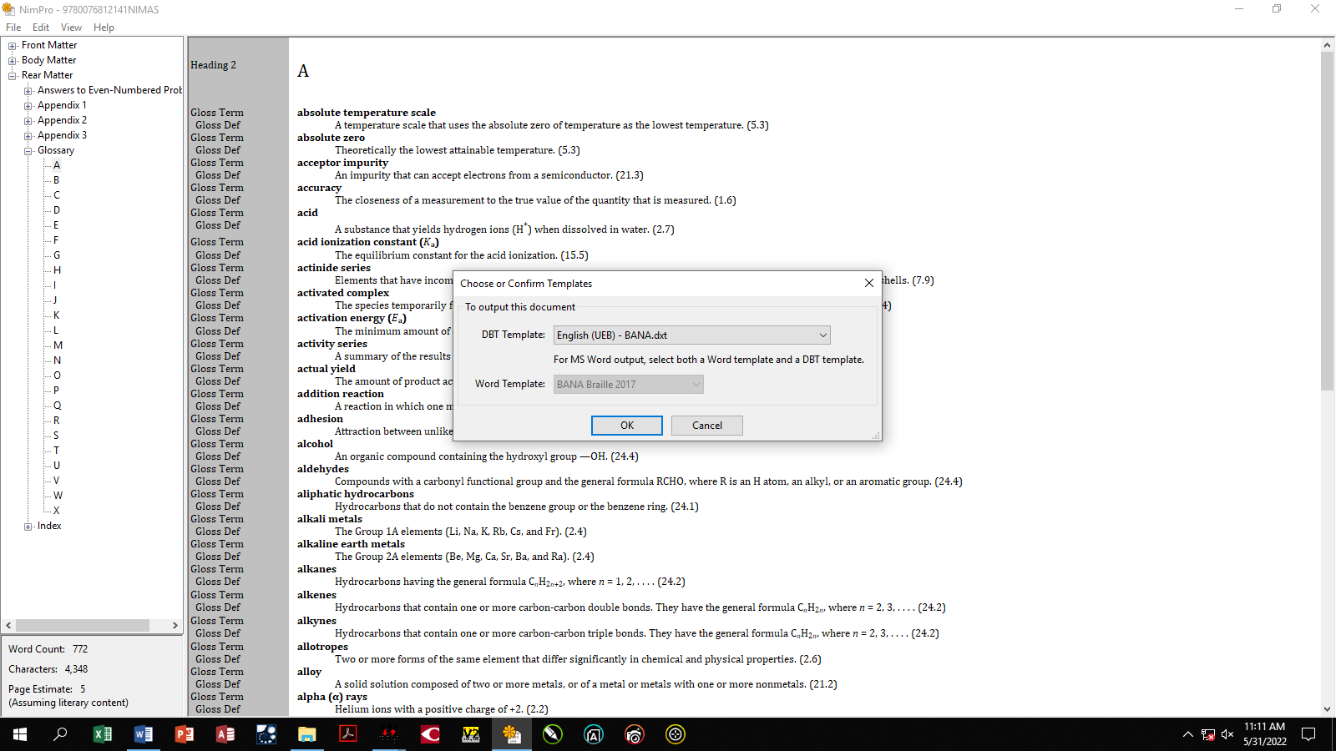
Exportar glosario a Duxbury (cont.)
Confirme la plantilla BANA.

Slide 24
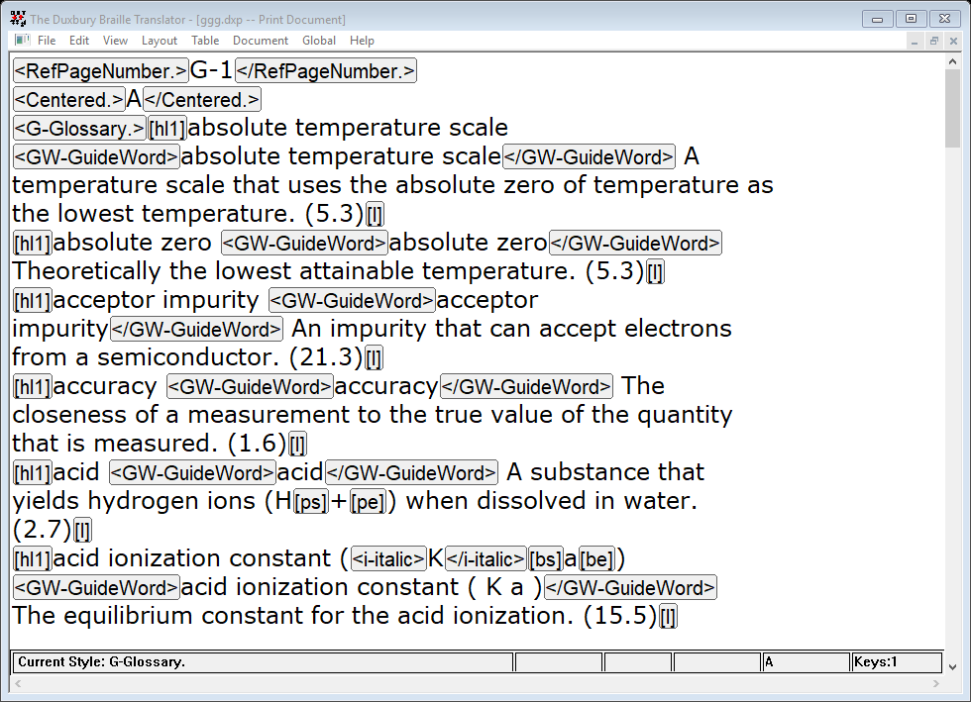
Glosario exportado
Luego, abra en Duxbury.
Nótese la letra de referencia alfabética “A”.
El tipo de letra en negrita se ha eliminado.

Slide 25
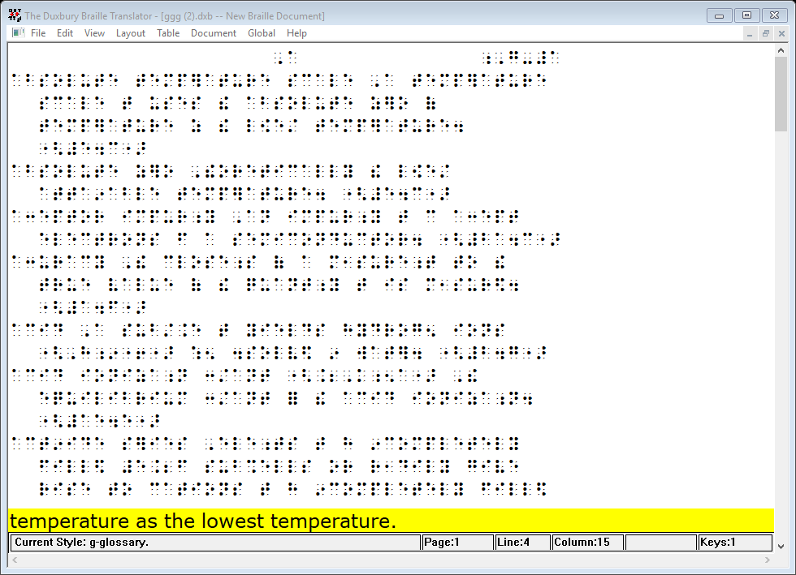
Limpiar etiquetas de glosario
“CTRL T” en Duxbury para Convertir.
Como puede ver, la mayoría del formateo se ha hecho por usted, incluidas las palabras guía.
Excepción: según Formats 21.2.2, se debe dejar dos células en blanco entre los elementos del glosario y la definición.
Se deben agregar los espacios duros.

Slide 26
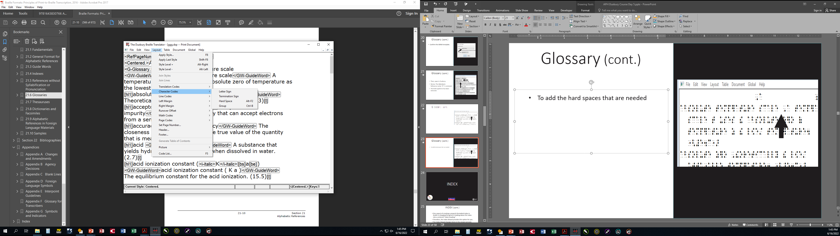
Agregar espacios duros al glosario
  Para agregar los espacios duros necesarios:
  Ir a Diseño (Layout), luego a Códigos de carácter (Character Codes) y luego a Espacio duro (Hard Space).
  Esto le permitirá introducir los espacios que necesita.

Slide 27
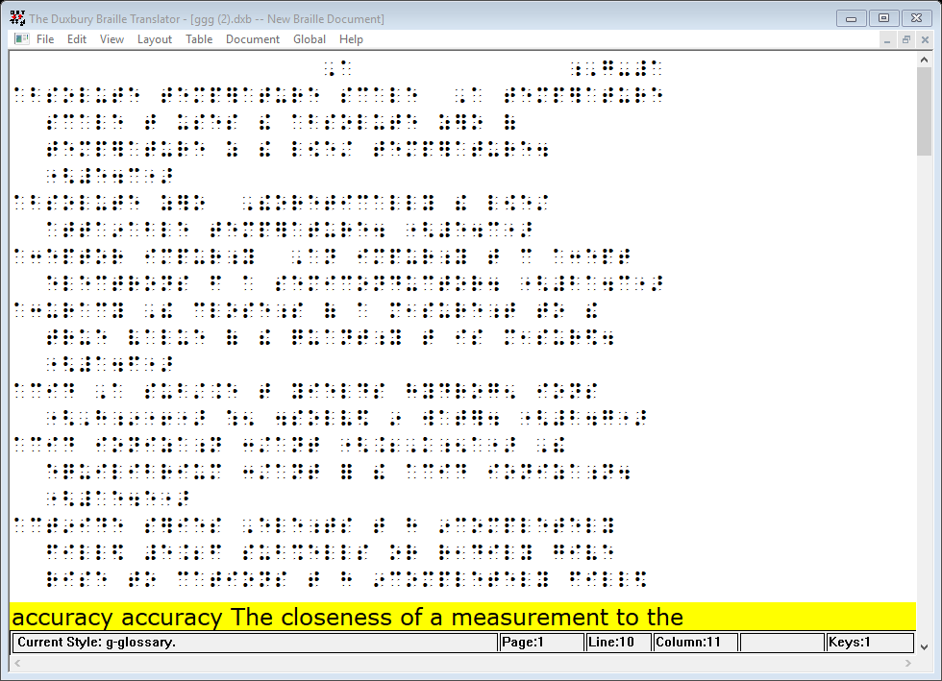
Agregar espacios duros al glosario (cont.)
  Después de la conversión: se han agregado correctamente los espacios duros.

Slide 28
Una nota final
Se han agregado palabras guía, como se mostró en la demostración.
Aunque NimPro hará la mayor parte del trabajo por usted, todavía tendrá que repasar y revisar todas las selecciones de formato: Encabezados (Headings), Espacios duros (Hard Spaces), etc.

Slide 29
Índice alfabético

Slide 30
Encabezado de índice alfabético
Un aspecto de crear un índice alfabético correctamente formateado en braille es cambiar el encabezado genérico sobre el índice a un “encabezado de índice” centrado.
  El Asistente de índice alfabético le da esta opción.

Slide 31
Estilo de índice alfabético
El Asistente de índice alfabético cambia los elementos en el estilo simple de Lista al estilo de Índice alfabético.

Slide 32
Funciones del Asistente de índice alfabético de NimPro
Ofrece la opción de corregir los problemas de autonumeración y remapear el texto en negrita y cursiva.
También le permite cambiar el estilo del encabezado que aparece antes del índice a un encabezado de índice alfabético (centrado).

Slide 33
Usar el Asistente de índice alfabético de NimPro
Antes de usar el Asistente de índice alfabético, debe identificar qué sección o páginas de su documento contienen el índice.

Slide 34
Usar el Asistente de índice alfabético de NimPro (cont.)
Seleccione únicamente esa sección o esas páginas en el panel de navegación (navigation panel) de NimPro antes de iniciar el Asistente de índice alfabético.
  Nota: si elige la opción de cambiar el estilo del encabezado del índice, se aplicará esa opción a cualquier subencabezado en el índice.

Slide 35
Formateo de índice alfabético en NimPro
Abra su archivo en NimPro.
Seleccione Material del final (Rear Matter).

Slide 36
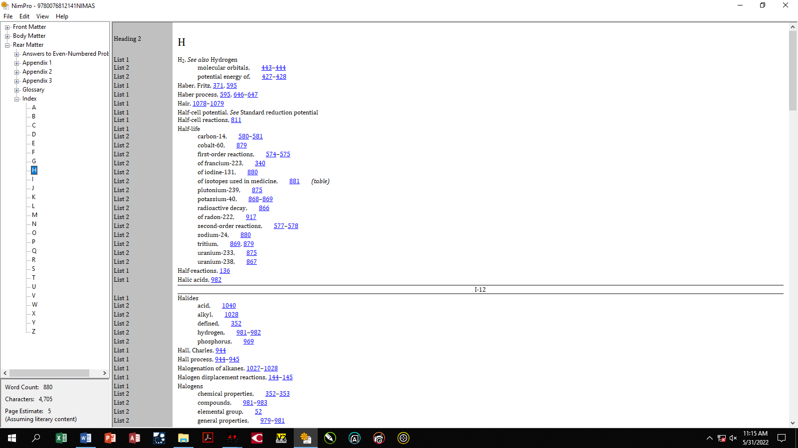
Formateo de índice alfabético en NimPro (cont.)
1º
Luego, seleccione Índice alfabético (Index)
Seleccione la letra en la que elige trabajar, por ej., “H”
2º
3º

Slide 37
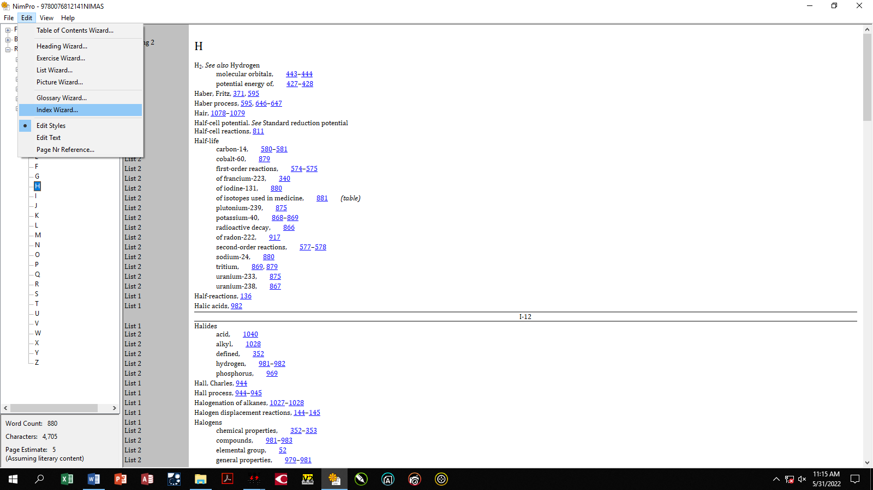
Usar el Asistente de índice alfabético
Seleccione Editar (Edit)
Seleccione Asistente de índice alfabético (Index Wizard)

Slide 38
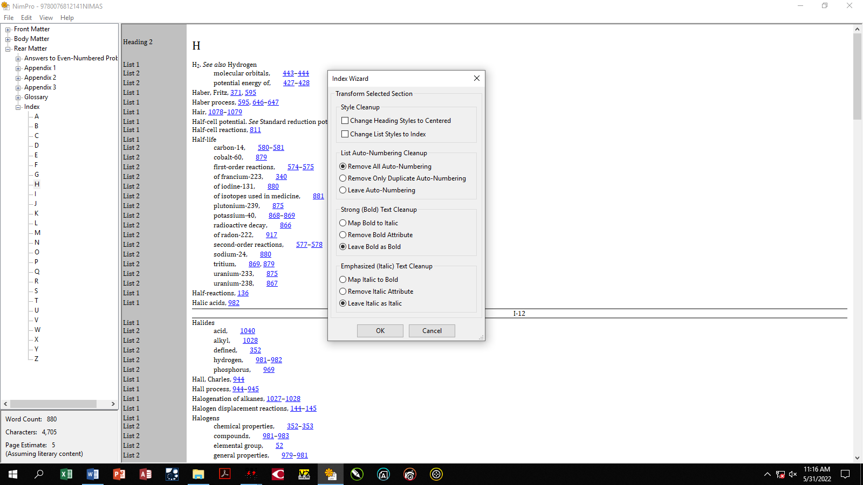
Opciones en el Asistente de índice alfabético
El Asistente de índice alfabético le permite:
  Encabezado centrado
  Numeración de lista
  Negrita
  Cursiva

Slide 39
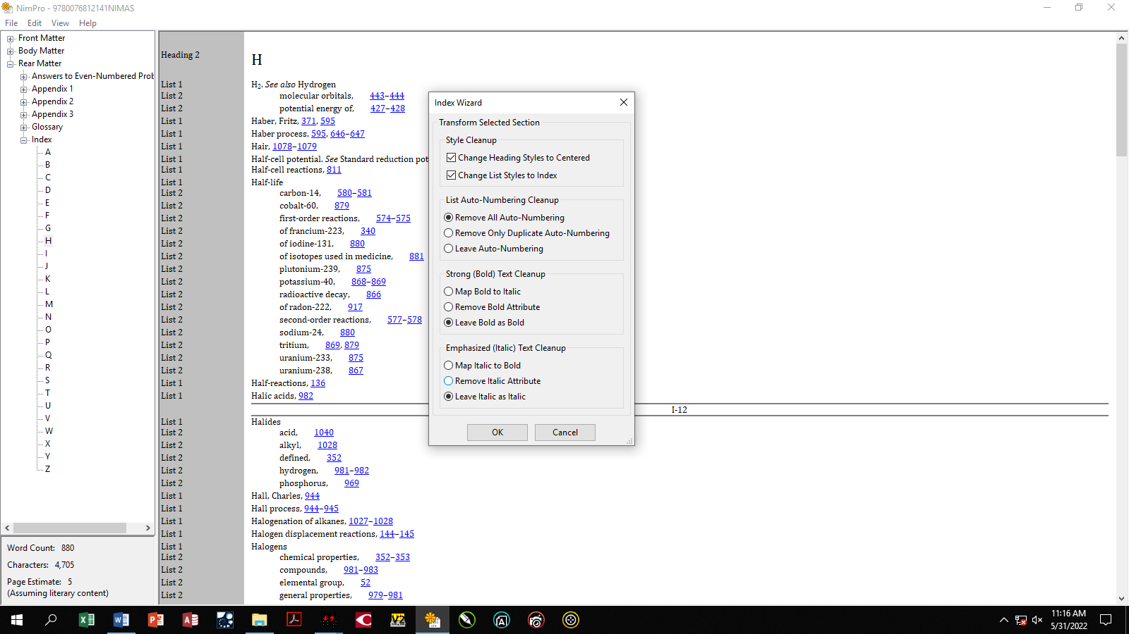
Limpiar estilo de índice
Seleccione Cambiar estilos de encabezado a centrado (Change Heading Styles to Centered)
Seleccione Cambiar estilo de lista a índice (Change List Style to Index)

Slide 40

Limpiar estilo de índice (cont.)
Nótese:
“H” centrada
Lista 1 cambió a Índice 1

Slide 41
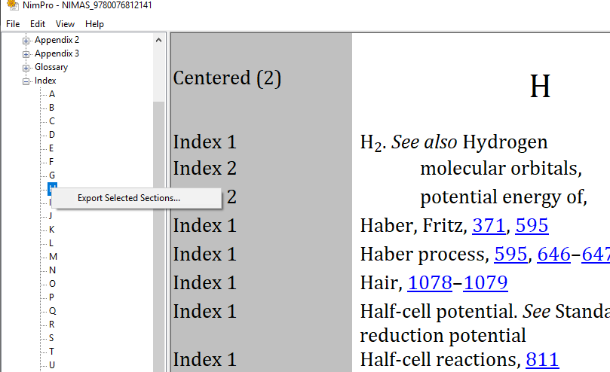
Exportar índice alfabético
Desde este punto:
Haga clic derecho en “H” y luego Exportar secciones seleccionadas (Export Selected Sections)

Slide 42
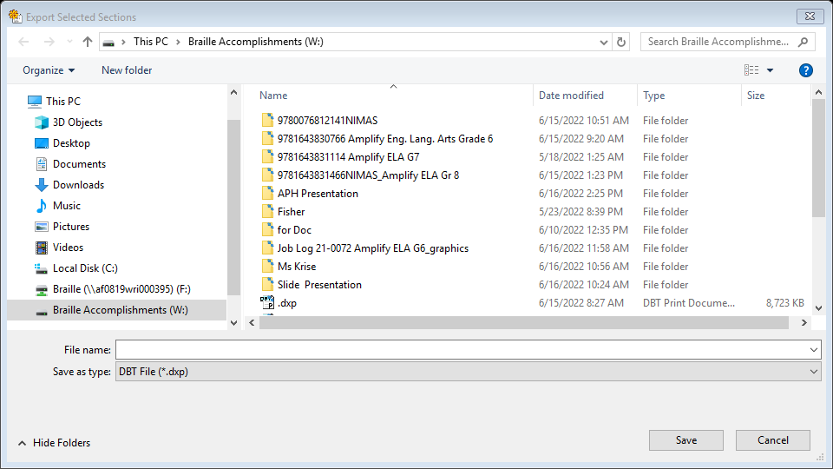
Exportar índice alfabético (cont.)
Guarde como archivo Duxbury

Slide 43
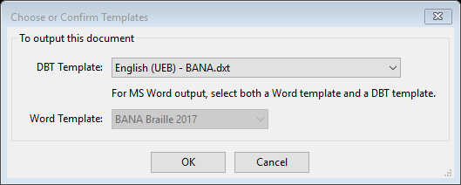
Exportar índice alfabético (cont.)
Seleccione la plantilla UEB – BANA.

Slide 44
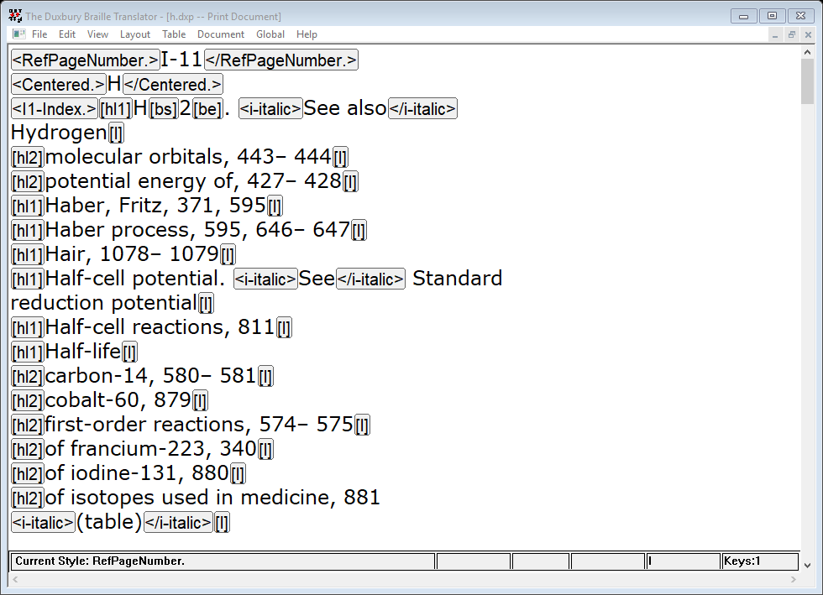
Limpiar índice en Duxbury
Abra su archivo en Duxbury.
Su archivo debe verse similar a este ejemplo.
Haga cualquier cambio adicional de código aquí, y luego convertir.

Slide 45
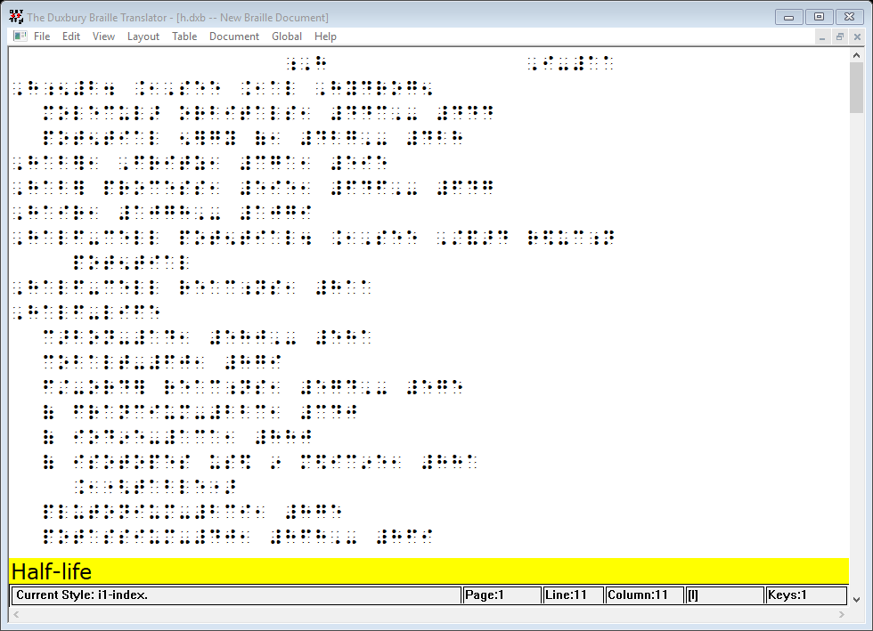
Conversión final
Como puede ver en este ejemplo, hemos convertido el archivo y todos los códigos están intactos.

Slide 46
Barras laterales

Slide 47
Barras laterales en NimPro
Aquí hemos abierto NimPro en la sección que se necesita.
El texto en una barra lateral (Sidebar) tiene un fondo gris claro para indicar al usuario que no es parte del flujo del texto principal. Vea los ejemplos en las dos diapositivas siguientes.

Slide 48
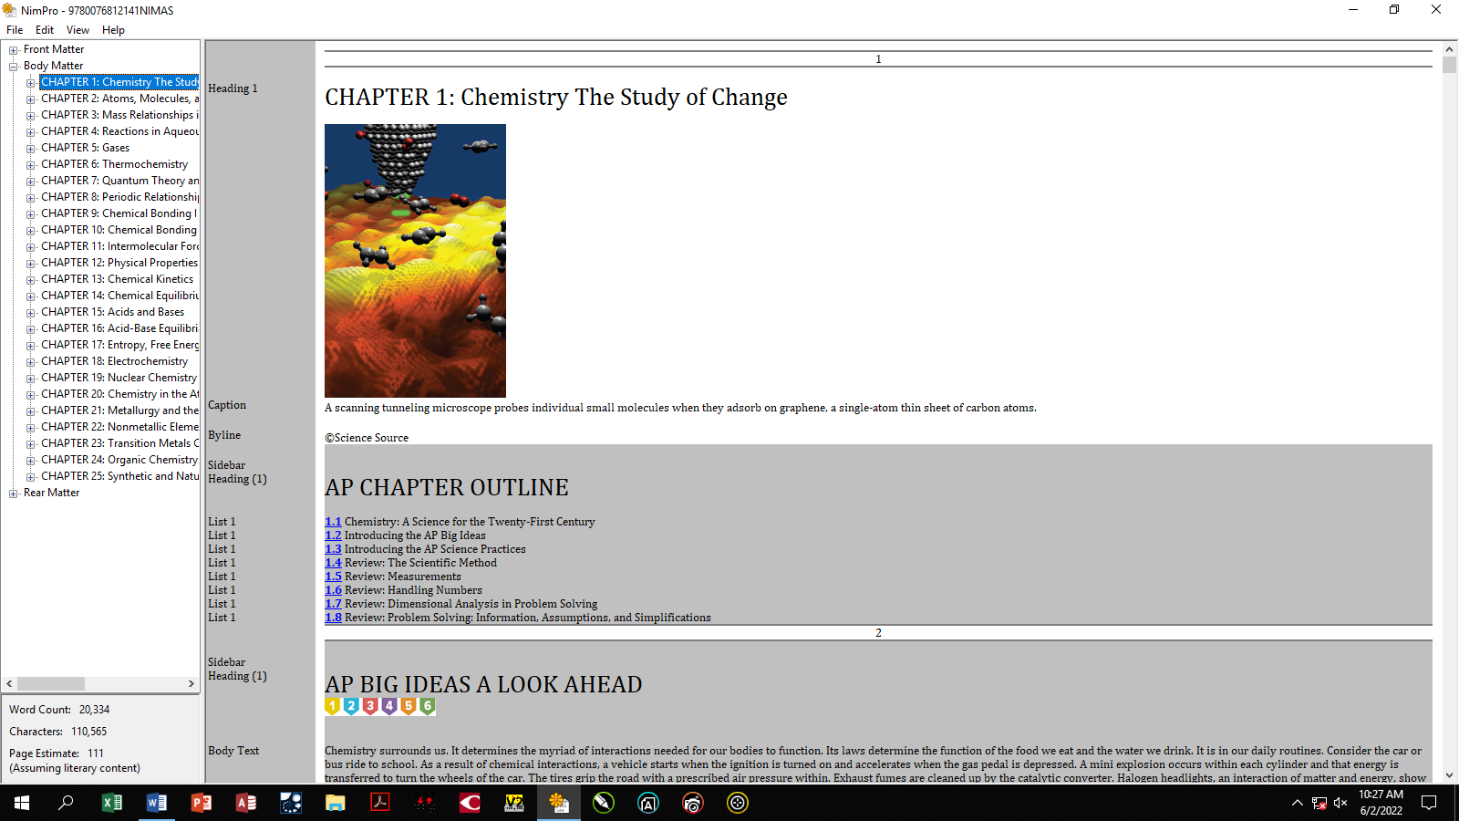
Ejemplo de barra lateral

Slide 49
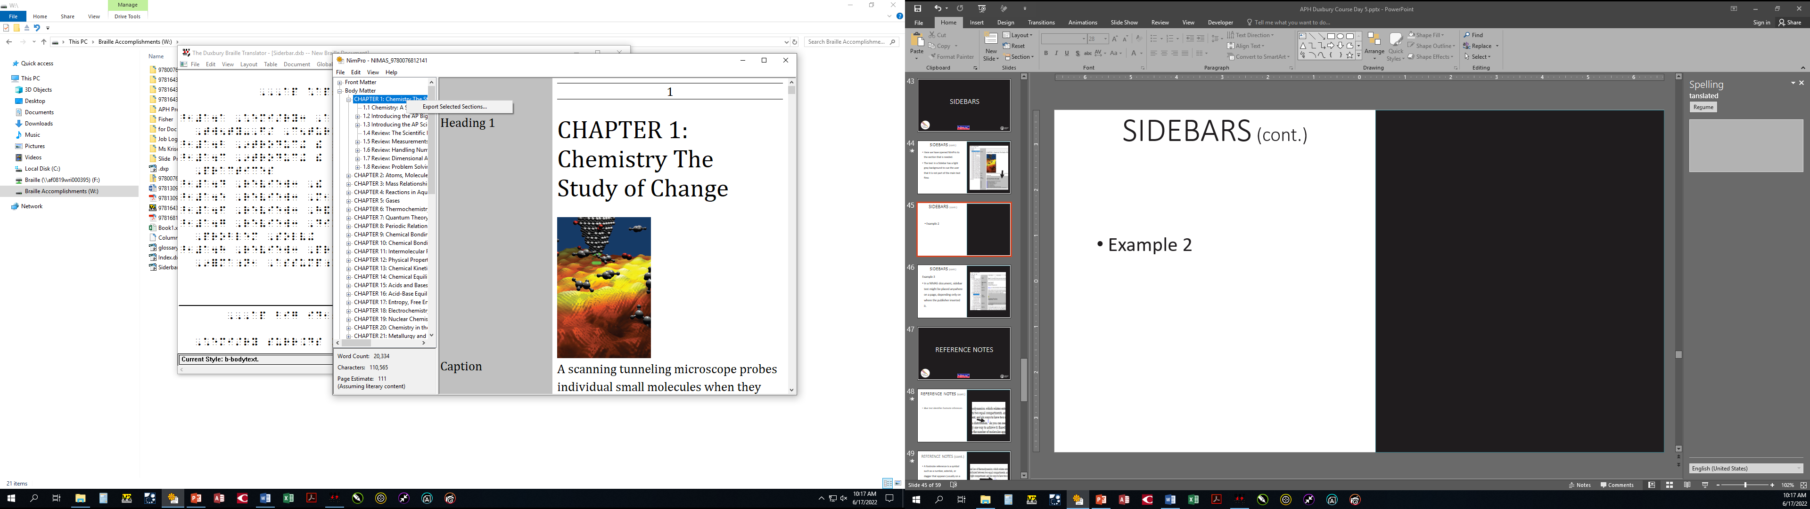
Exportar a Duxbury
Aquí vamos a exportar el archivo a Duxbury para revisar y ajustarlo si fuera necesario.
Guarde como archivo DBT.

Slide 50
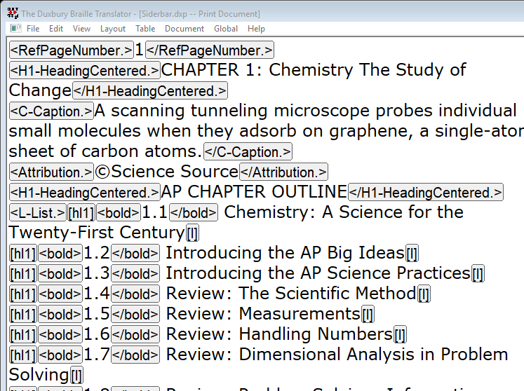
Editar barra lateral en Duxbury
Abra el archivo.
Aquí podemos cambiar cualquier código si fuera necesario, y luego podemos convertir el archivo a simbraille.

Slide 51
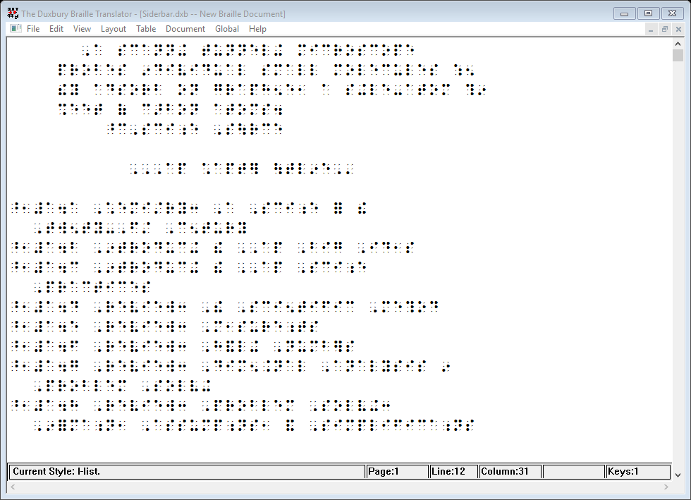
Editar barra lateral en Duxbury (cont.)
Después de convertir, tenemos nuestra barra lateral completa con:
Encabezado centrado
Formateo de lista correcto
Líneas en blanco antes y después

Slide 52
Notas de referencia

Slide 53

Notas de referencia en NimPro
En la diapositiva siguiente verá un ejemplo de notas de referencia.
El texto azul identifica las referencias de nota al pie.
Una referencia de nota al pie es un símbolo como un número, asterisco o cruz que aparece (por lo general como superíndice) después de una palabra u oración.

Slide 54
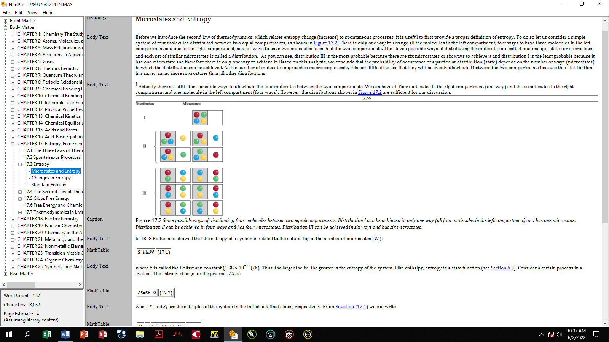
Símbolos de notas de referencia en NimPro

Slide 55
Símbolos de notas de referencia en NimPro (cont.)
Las referencias de nota al pie se muestran en fuente azul para resaltarlas. No todos los documentos NIMAS muestran los números de nota al pie como superíndice.

Slide 56
Ejemplos de notas de referencia
Aquí vemos la nota misma que se indica en el texto.

Slide 57
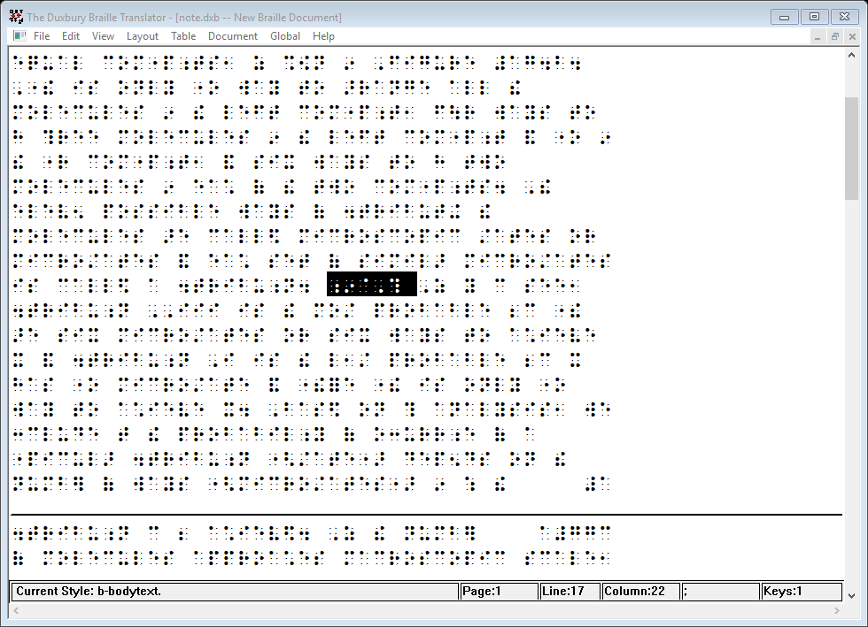
Símbolo de nota de referencia en Simbraille
Para este ejemplo, el archivo ya se ha guardado a Duxbury:
Aquí puede ver que la cruz se trasladó correctamente en la conversión.

Slide 58
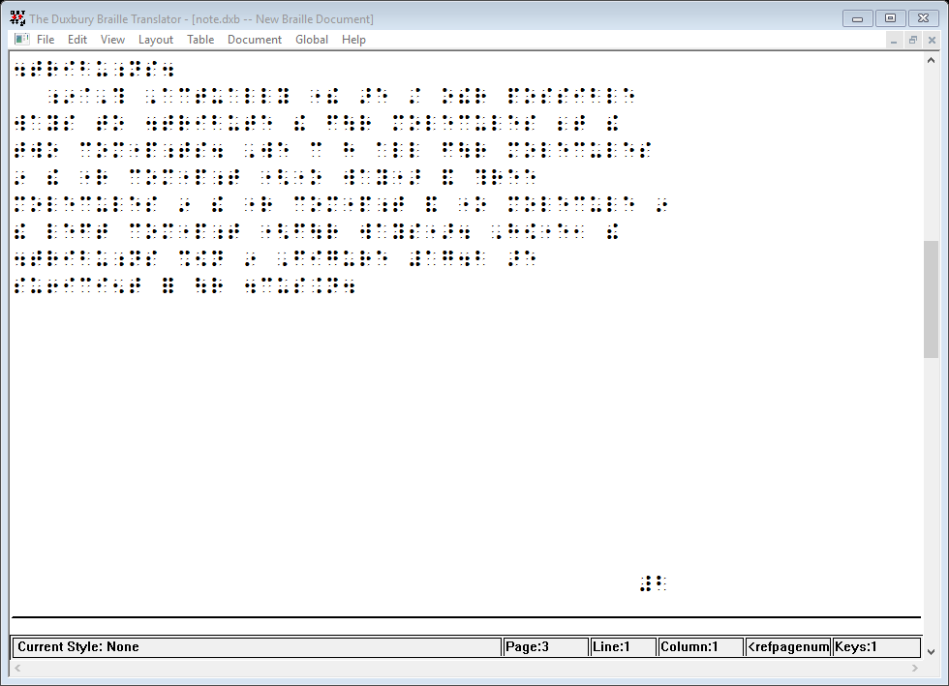
Notas de referencia (cont.)
Sin embargo, la nota misma se necesita corregir.

Slide 59
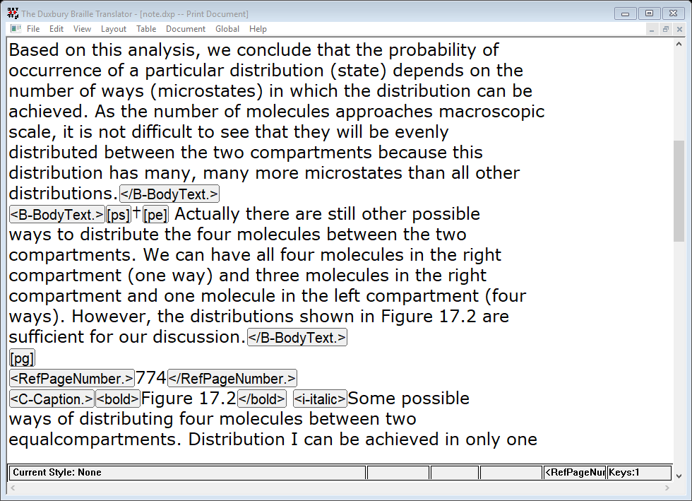
Reformatear notas de referencia
En la pantalla de impresión tendremos que realizar ajustes al código:
Primero, tendrá que cambiar el formato para la nota, de Texto principal a 1-3.
Para ello, coloque su cursor delante de “Body Text” y elimínelo.

Slide 60
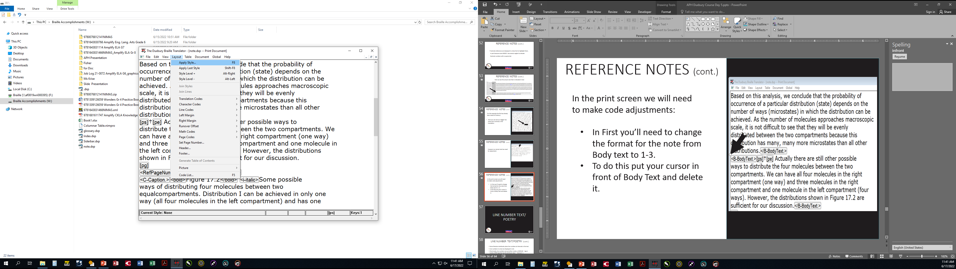
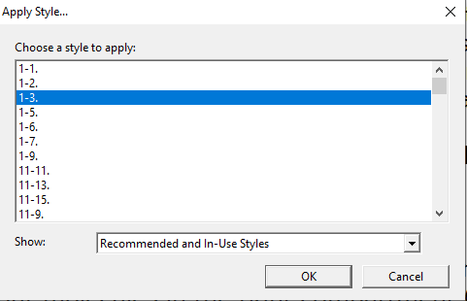
Reformatear notas de referencia (cont.)
Luego, con su cursor delante de la cruz, vaya a Diseño (Layout), luego Aplicar estilos (Apply Styles).
Deberá seleccionar el formato 1-3.

Slide 61
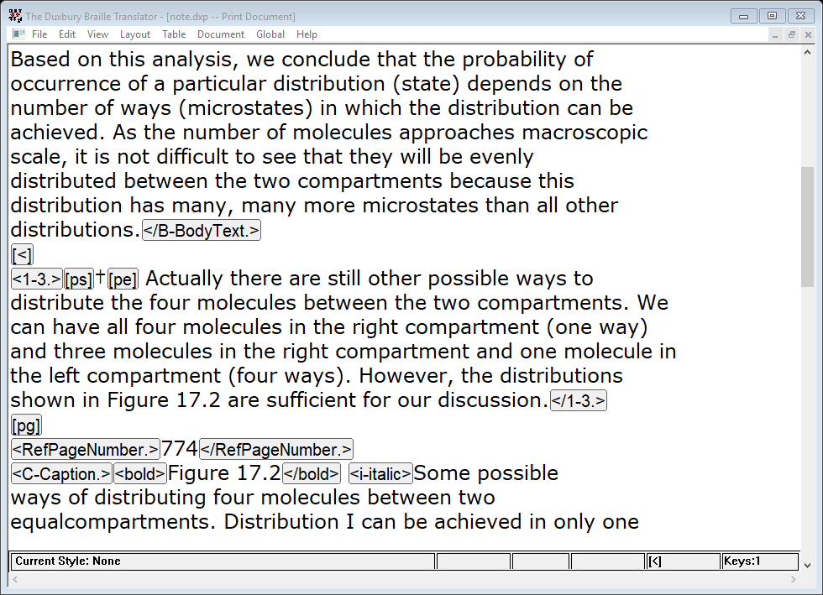
Reformatear notas de referencia (cont.)
Luego, coloque su cursor delante del código de formato 1-3 y pulse Intro (Enter) en su teclado. Esto creará una línea en blanco.
Luego deberá colocar su cursor delante de la línea en blanco y hacer clic en Diseño (Layout.)

Slide 62
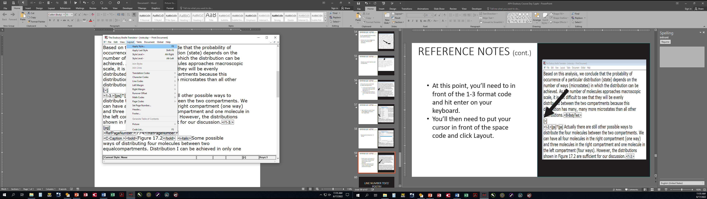
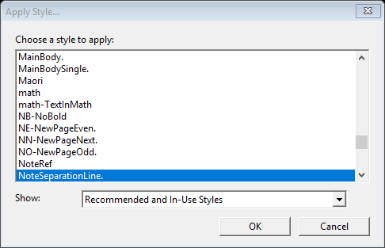
Aplicar una línea de separación de nota
Ir al menú Aplicar estilos (Apply Styles) y seleccionar el código de Línea de separación de nota (Note Separation Line).
Esto aplicará la línea antes de la nota.

Slide 63
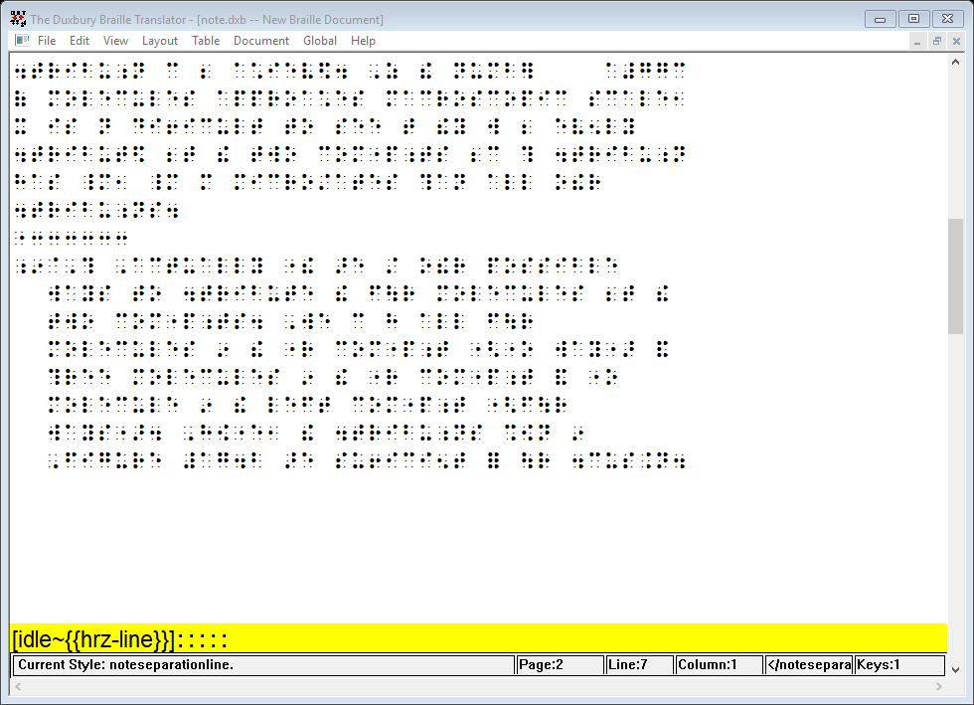
Aplicar una línea de separación de nota (cont.)
Convertir el archivo a Braille. Se debe ver similar a este ejemplo.

Slide 64
Texto con líneas numeradas/Poesía

Slide 65
Números de línea en el texto
Algunos libros de texto colocan números de línea a intervalos en el texto.
Los números de línea en el texto se muestran en rojo.

Slide 66
Etiquetas para números de línea
(Técnicamente, los números de línea se colocan dentro de una etiqueta LINENUM o dentro de una etiqueta SPAN que tiene el atributo de class="linenum".)

Slide 67
MathML

Slide 68
¿Qué es MathML?
Mathematical Markup Language (MathML) es:
  Una aplicación de XML para describir la notación matemática y captar su estructura y contenido.
  Es parte de HTML5 y una norma ISO... desde 2015.
                Fuente: WikiPedia

Slide 69
Versiones de MathML
Cada nueva versión de MathML tiene ajustes a los elementos usados para describir las expresiones matemáticas, los atributos permitidos para esos elementos y las reglas para su uso.
Tanto MathML 2.0 como 3.0 se usan actualmente.
NimPro sigue MathML 3.0.
Descargar MathML como parte de su archivo NIMAS es opcional (se demostrará el Día 6).

Slide 70
Tipos de marcación MathML
MathML especifica dos formas de “marcación” para dos casos distintos de uso:
  La “marcación de contenido" describe las expresiones matemáticas de manera que permite que las matemáticas sean evaluadas por un proceso automatizado.
  Para nuestros fines (libros de texto y publicaciones relacionadas), la forma más importante de MathML es la “marcación de presentación ”, que describe las matemáticas de manera que permite que se diagramen en una página.

Slide 71
NimPro y MathML
NimPro lee MathML y convierte la marcación de matemáticas en elementos de la propia estructura interna del documento de NimPro.

Slide 72
NimPro y MathML (cont.)
NimPro es capaz de hacer una representación razonable en la pantalla de las expresiones bidimensionales típicas de MathML.
Usted puede escanear las matemáticas, recorrer sus elementos con las teclas de flecha del teclado e incluso hacer cambios menores si fuera necesario.

Slide 73
Preguntas

